Slide 1
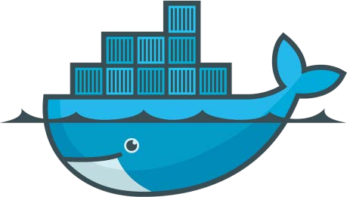
IT WORKS ON MY MACHINE
Dagens utgangspunkt
IT BUILDS ON MY MACHINE
Gjelder ikke lenger, bygger det på min, bygger det overalt
Du trenger bare:
Docker
VS Code
Git client
Operativsystem
er valgfritt

Slide 2
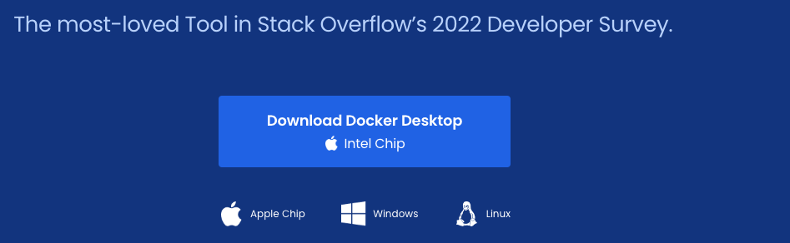
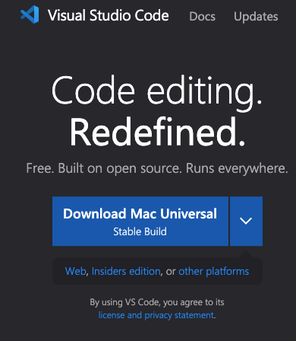
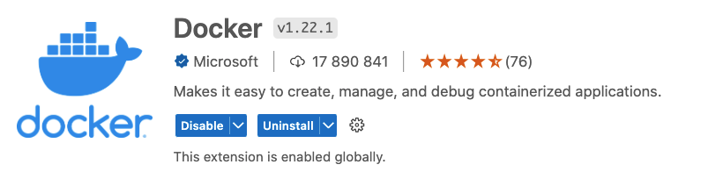
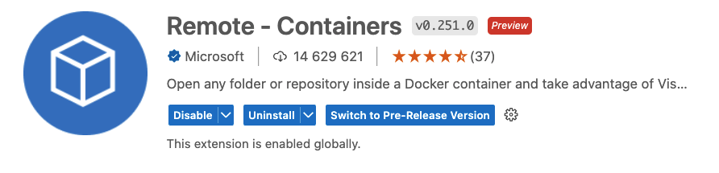
Vi forutsetter at du har installert
GIT
Docker Desktop
VS Studio Code med Addins:

Slide 3
Oppvarming
Fra kommandolinje
docker run --rm -it flohofwoe/c64

Slide 4
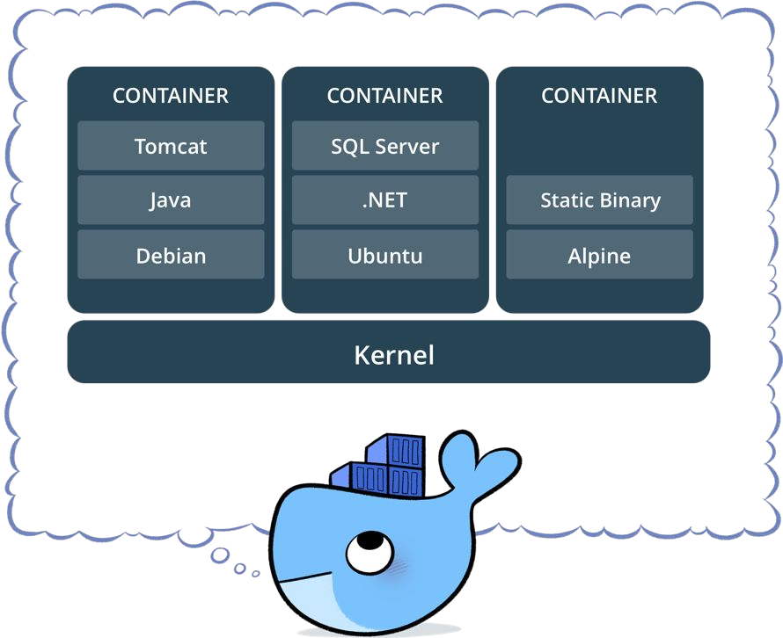
Hva er docker
En slags «virtuell maskin»
Men et enklere konsept
Har et strippet OS
Docker kan startes på tideler av et sekund
Virtuelle Maskiner startes på minutter

Slide 5
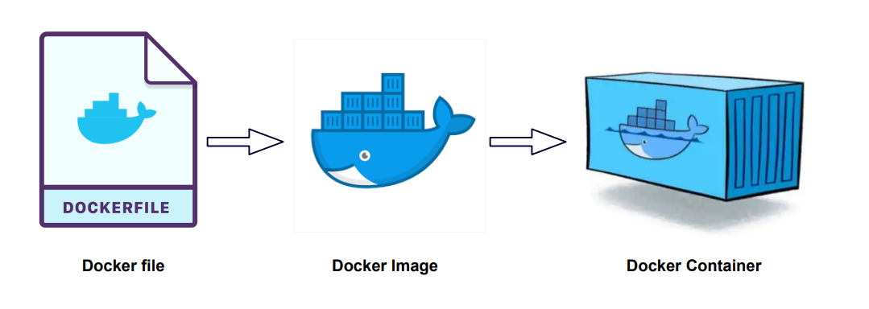
Startpunkt
Begynner med et OS
Linux: Ubuntu, Amazon Linux, Redhat ++
Windows (krever win host)
Rammeverk eller applikasjon
Litt OS + Node
Litt OS + .NET/Java/NodeJS (runtime eller development)
Litt OS + Database (MS, Oracle, DB2, MySql, Postgres .....)
Og så videre
Docker hub
Utgangspunkt for å finne Docker Image

Slide 6
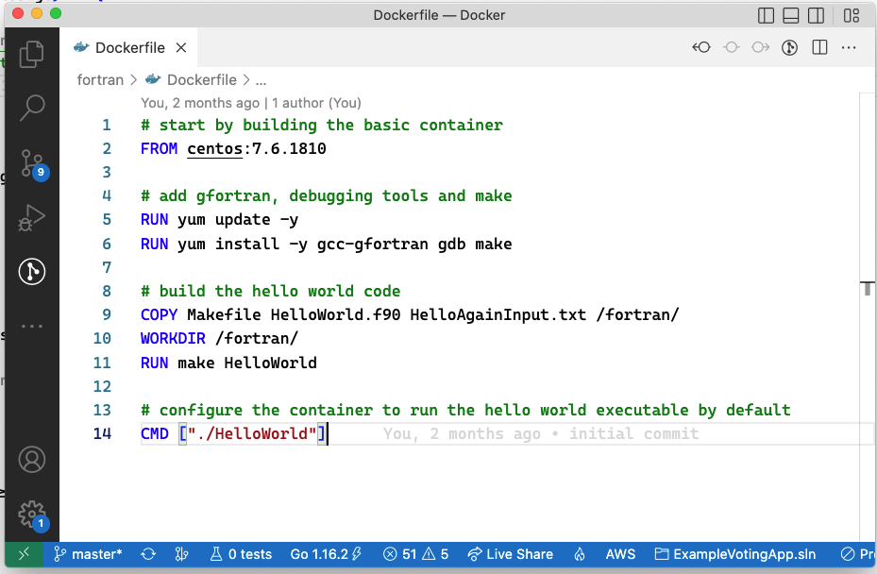

Slide 7
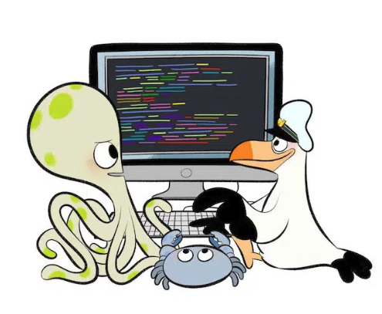
Kjør LAB?
Sjekk ut
Bygg:> docker build –t hellofortran1 .
-t <navn> for å gi et navn
Kjør1:> docker run hellofortran1
Kompilerer, kjører og exit
Kjør2:> docker run -i hellofortran1 bash
Nå stopper kjøringen inni containeren fordi bash ikke slutter av seg selv
Kjør ls inni containeren
Exit og kjør dir utenfor
IAmHere.txt <= VEGAS PRINCIPLE

Slide 8
Læringspunkter LAB1
Vi begynner med centos
Vi bruker byggesystemet yum til å installere compiler
Centos har YUM, Ubuntu har APT det finnes flere slike
Vi kopierer kildekoden inn i systemet
Vi bruker WORKDIR som cd kommando
Vi bruker en run kommando for å bygge
Vi bruker CMD til å kjøre det som er bygget
Vi bruker «Docker» kommandoen til bygging og kjøring

Slide 9
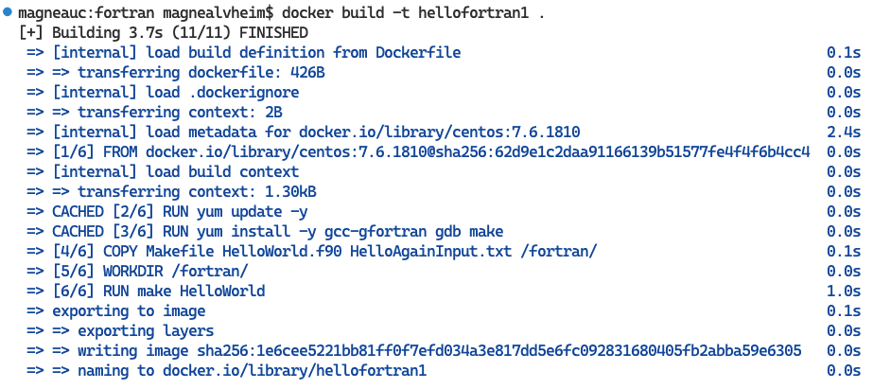
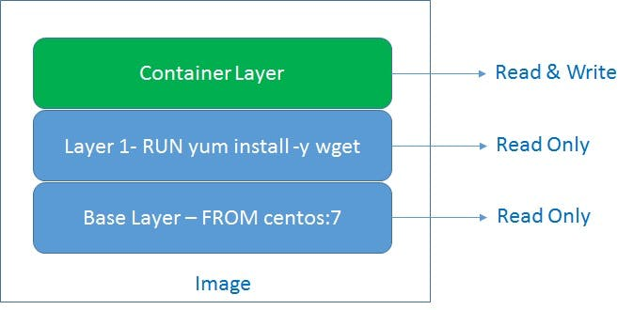
Layers
Hva er layer
Lokal caching
Rekkefølge viktig

Slide 10
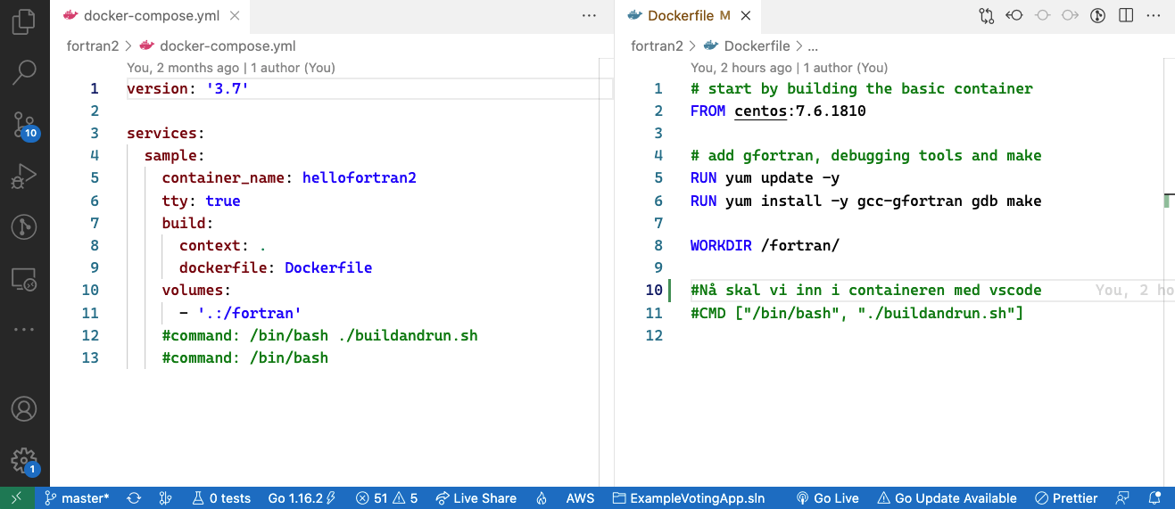
Docker-compose

Slide 11
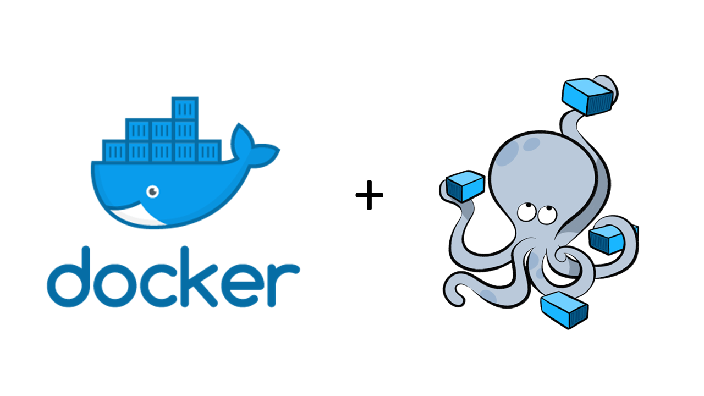
Docker-compose
Hva du MÅ vite
Version: 3.7
Refererer til syntaks versjonen av docker-compose.yml
YML
Alternativ til JSON. JSON meets Python
Innrykk er viktig
«-» er Array notasjon
Orkestrerer
Kan knytte sammen flere containere,
med filer og nett mellom disse
Kommandoer
:>docker-compose up
:>docker-compose down
Notes:
https://www.youtube.com/watch?v=tPn046z1YbE&ab_channel=CameronMcKenzie

Slide 12
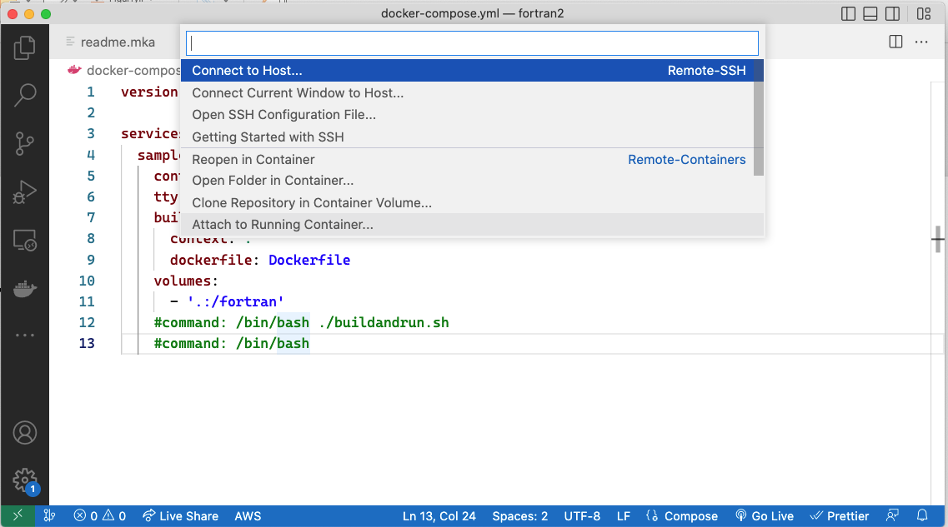

Da kan vi »Gå inn i containeren», dvs åpne filsystemet i containeren...

Slide 13
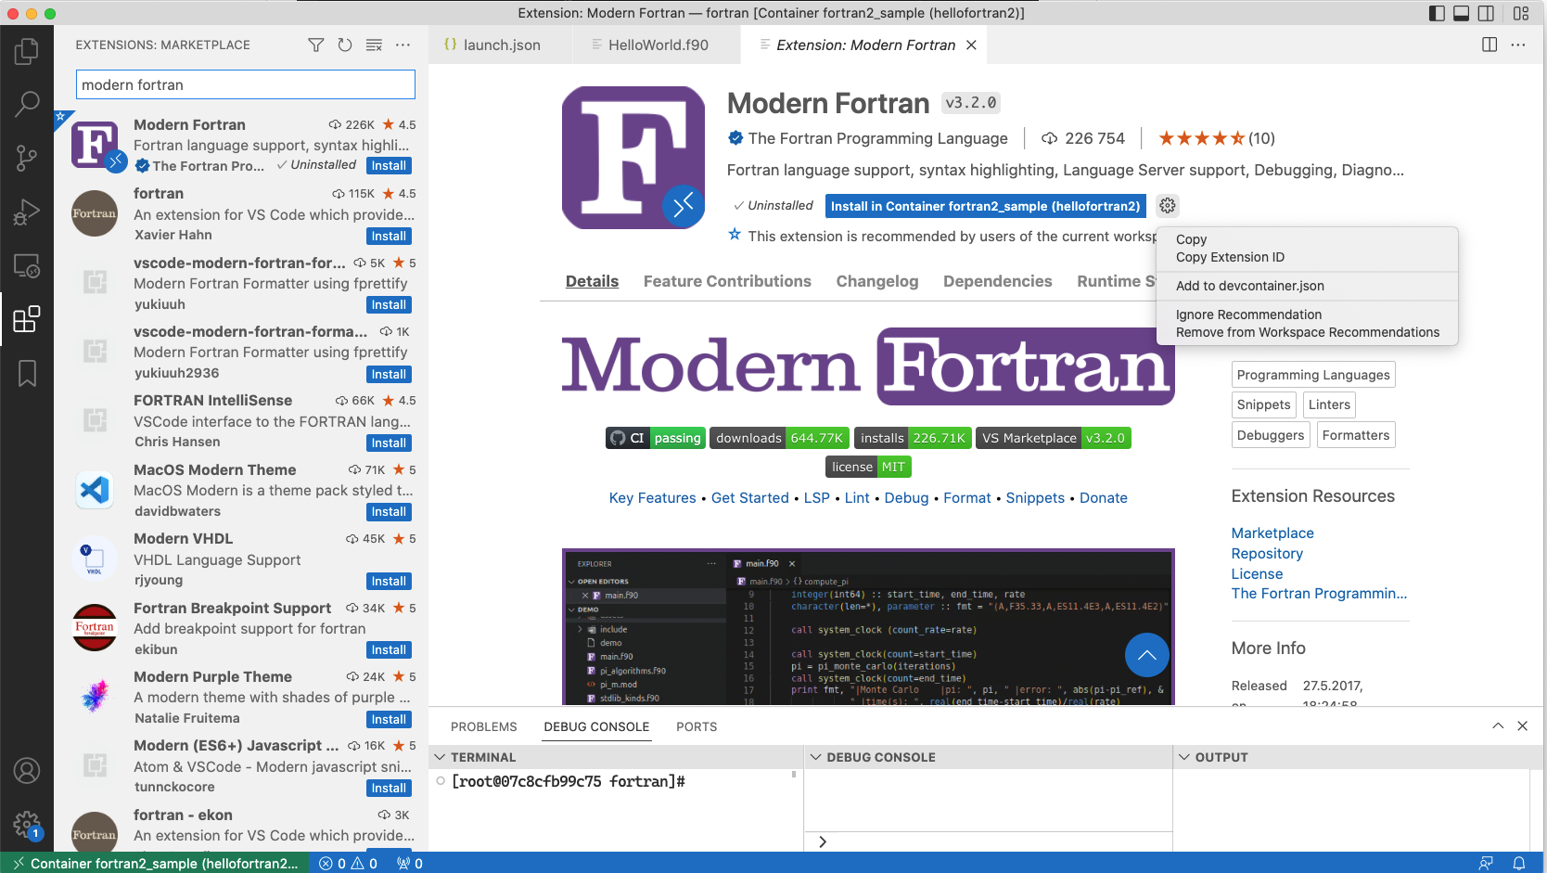
Inni containeren
Installer:
I containeren
Add to devcontainer.

Slide 14
LAB2 Fortran med Docker Compose
Læringspunkter
Vi kan i vs code høyreklikke på en docker-compose.yml file for start/stopp
Vi bruker tty for å stoppe containeren (unngå at den terminerer umiddelbart)
Vi kan peke på en dockerfile
Vi kan kjøre flere run kommandoer i Dockerfile, men ikke i compose
Kun en kommando til slutt i compose
Vi kan bruke volumes til å mappe opp lokale foldere i containeren
Vi kan la VS code åpne filsystemet i containeren (attatch to running container)
Hva gir det oss av fordeler?
Vi kan ha egne vscode extension kun i containeren
Kan vi la dem virke neste gang?
Vi kan debugge og utvikle som om vi brukte lokal harddisk
Hvilke fordeler gir det?

Slide 15
Kjør dotnet LAB?
Du skal lage et api:
Se på katalogen: dotnet_lab2
Du skal lage et minimal api
Du skal bruke .NET Core 6.0
Du må gjøre ferdig docker-compose.filen
Bruk docker hub for å finne en dev container fra microsoft .NET 7
Gi containeren et navn
Husk tty:true for å stoppe inni containeren
Installer plugin for C#
Debug
Legg til en ny metode

Slide 16
Kjør React LAB?
Oppgave:
Se på katalogen for react lab
Du skal nå opprette en react applikasjon
Du skal bruke «node:alpine3.15»
Gå inn i containeren og lag en ny react applikasjon
Se på README.TXT om du ikke vet eller husker hvordan du gjør det
Legg merke til følgende:
Hvordan du kan unngå å få npm_modules katalog på disken din
Hvordan du kan debugge react applikasjonen i containeren
Er det tregere enn å kjøre native i operativsystemet?

Slide 17
Porter
Porter
Inni container
Utenfor containeren
De må mappes
Kobles
Ikke i Dockerfile
Bat file
Docker-compose

Slide 18
Disk og Volumer
Tre alternativer
Kopiere filer fra utsiden inn i containeren
Når docker kun brukes til bygging
Dockerfile
Kople folder fra utsiden inn i containeren
Når Docker hoster utviklingsmiljøet
Bat eller Docker-compose
Persistent Docker volume (tømmes ikke ved restart av containeren)
Typisk bruk er DB
Bat eller Docker-compose

Slide 19
Docker GUI
La oss ta en titt på GUI
Hva kan vi gjøre der?
Container
Image
Volume
Hva er de? Hva er forskjellen?
Slette/Rydde?
Starte/Stoppe

Slide 20
La oss ta en titt på .vscode katalogen
Se i Csharp templaten
Tre viktige filer
extension.json
Containerens personlige plugins
launch.json
Debug og start kommandoer (grønn knapp)
tasks.json
Byggescripts

Slide 21
Hvor brukes docker
Azure
Når man velger Linux som miljø for webapp
Azure functions
Sannsynligvis det meste untatt virtuell maskin
AWS
Tilsvarende som Azure
Container som tar opp nesten komplett AWS på lokal maskin
Lokal maskin
Hoste utviklingsmiljø
Replikere Cloud miljø

Slide 22

Lab 3
Under templates ligger en rekke kataloger
Eksperimenter med disse
Får du til å debugge?
Får du extensions til å virke?

